Slide 1
Mavzu 13: Classification (Klassifikatsiya)
Azimbek Xudoyberdiev

Slide 2
Reja:
Classification haqida
Naiive Bayes
Decision Tree
ROC Curve
Confusion matrix

Slide 3
1.Classification haqida
Data Scence va Machine Learning algorithmlarining asosiy vazifasi obyektlarni yoki turli ma’lumotlarni tanish va ularni kategoriyalarga ajratish.
Bu jarayon Klassificatsiya deb nomalanadi va juda katta hajmdagi ma’lumotlarni 0/1, True/False, yoki oldindan e’lon qilingan chiquvchi ma’lumotlar orqali aniqlanadi.

Slide 4
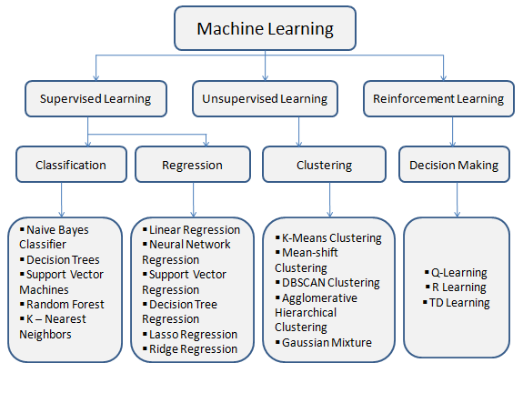
Machine learningda ham va Data scienceda ham katta hajmli ma’lumotlar bilan ishlatilgani uchun bir xil algoritmlar ishlatiladi.

Slide 5
Classification Machine Learningning Supervised Learning bo’limiga mansub.
Bunda kiruvchi ma’lumotlar oldindan kategoriyalarga bo’lingan natijalar bilan birga algorithmga o’qitiladi va algoritm bog’liqlikni analiz qiladi.
Classification uchun misollar:
Email spam yoki spam emas ekanligini classifikatsiya qilish;
Ovozni tanish: Bunda kompyuter sizni ovoziyizni tanish imkoniyatiga ega bo’ladi.
Buyumlarni tanish: Bir qancha obyektlar orasidan qaysi obyekt qaysi ekanligini ajratish

Slide 6
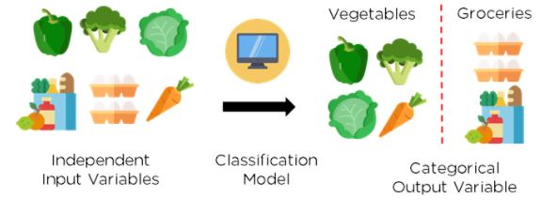
Klassifikatsiya bu mavjud kategoriyalarga ko’ra obyektlarni tanish, tushunish va keyinchalik tanitilgan obyektlarni yoki fikrlarni ajratish uchun ishlatiladigan algorithmdir.

Slide 7
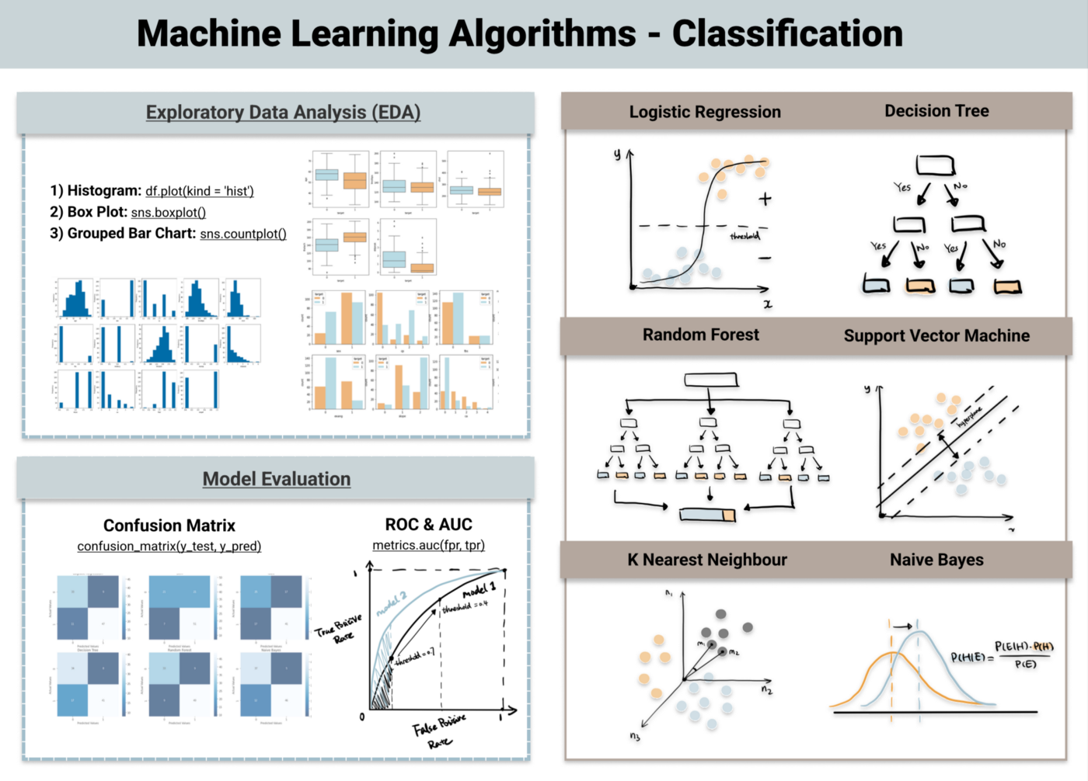
Klassifikatsiya modellari

Slide 8

Naiive Bayes
Naiive Bayes Klassifikatsiya algorithmlaridan biri hisoblanib mustaqil o’zgaruvchilar o’ratasidagi ma’lumotlarni analiz qilish va ularga ko’ra qaysi turdagi natija ekanlgini bashorat qilishga ishlatiladi.
P(A | B) = qanchalik tez-tez sodir bo'lsa, B sodir bo'ladi
P(A) = A sodir bo'lish ehtimoli qanchalik katta
P(B) = B sodir bo'lish ehtimoli qanchalik katta
P(B | A) = A sodir bo'lganda, B qanchalik tez-tez sodir bo'ladi

Slide 9
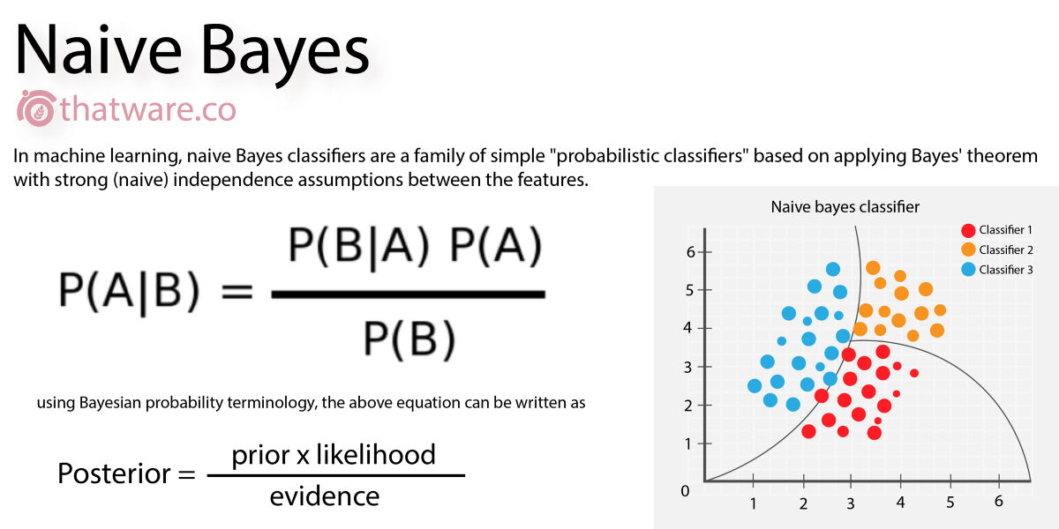

Slide 10
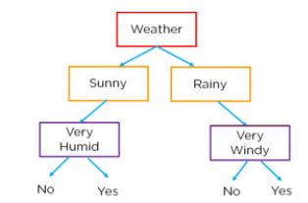
Decision Trees (Qarorlar daraxti)
Bu qaror qabul qilishni vizual tarzda ifodalash uchun ishlatiladigan algoritm.
Qaror daraxti “ha/yo‘q” degan savolni berish va javobni boshqa qaror qabul qilish uchun ajratish orqali amalga oshirilishi mumkin.
Savol tugunda va u olingan qarorlarni quyida barglarga joylashtiradi. Quyida tasvirlangan daraxt o’yin o'ynashimiz mumkinligini hal qilish uchun ishlatiladi.

Slide 11
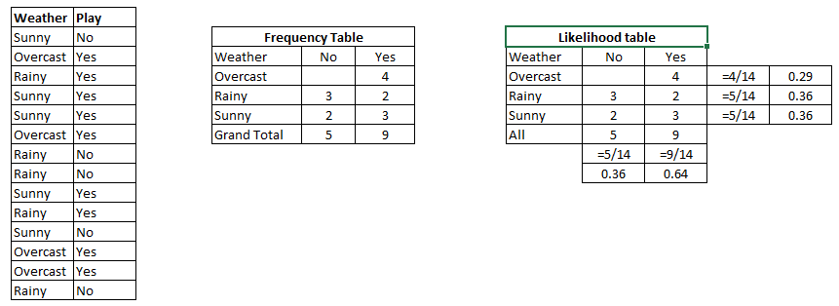

Slide 12
K-Nearest Neighbors:
K-Nearest Neighbors(Yaqin qo'shni) - bu ma'lumotlar nuqtalari orasidagi masofaga qarab ma'lumotlarni sinflarga bo'lish uchun ishlatiladigan tasniflash va bashorat qilish algoritmi.
K-Eng yaqin qo'shni bir-biriga yaqin bo'lgan ma'lumotlar nuqtalari o'xshash bo'lishi kerakligini taxmin qiladi va shuning uchun tasniflanadigan ma'lumotlar nuqtasi eng yaqin klaster bilan guruhlanadi.

Slide 13
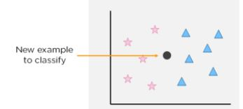
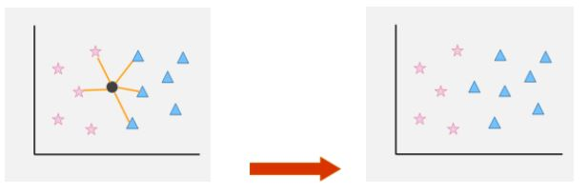
K-Nearest Neighbors:

